Slide 1

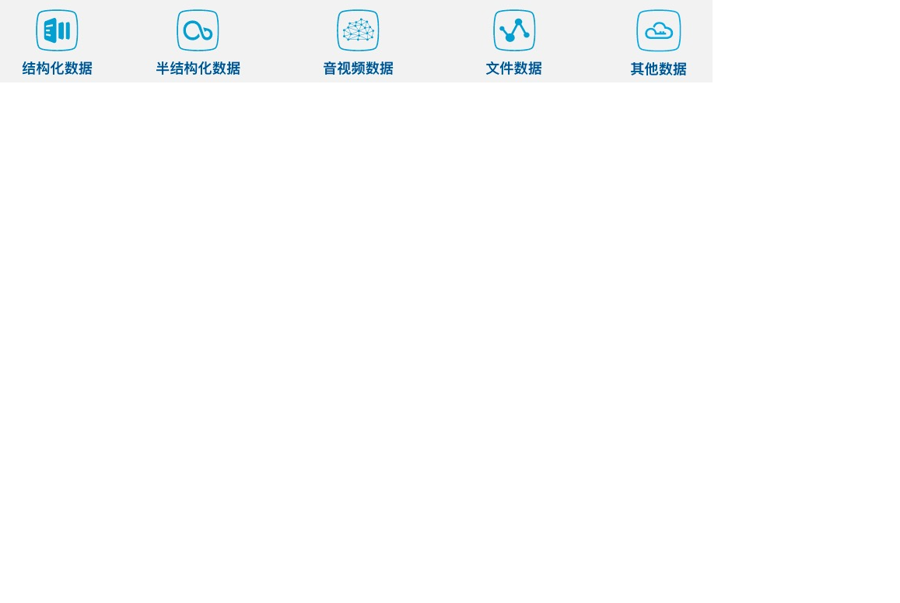
玛瑙湾数据综合平台
未做
数据治理平台
数据可视化
数据共享开发平台
数据运维平台
数据目录
驾驶舱
电子沙盘
智能报表
数据接口
数据聚合
SDK
用户管理
已做
数据质量
数据智能分析平台
数据学习平台
权限管理
部分已做
关系分析
预测分析
根因分析
特征工程
算法训练
模型输出
数据标准
资源管理
元数据
数据存储平台
数据计算平台
监控管理
基础库
主题库
应用库
数据清洗
数据转换
数据建模
数据血缘
日志管理
ODS
DW
DM
离线计算
微批处理
流式计算
数据脱敏
安全管理
数据反馈
数据汇集交换平台
数据源
数据抽取
数据交换
作业调度
数据节点
数据安全
调度管理
数据地图
部署管理
数据审计
多级管控
Notes:
9 个平台
48 个模块
10 个已完成模块
Q3 要预计完成 1 个模块
应用库

